Slide 1

Introduction à l’ingénierie de PROMPT
TEK

Slide 2

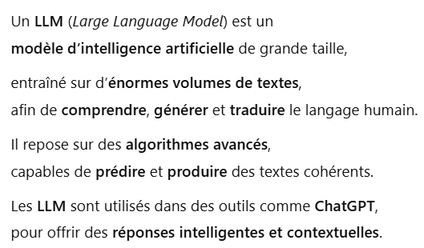
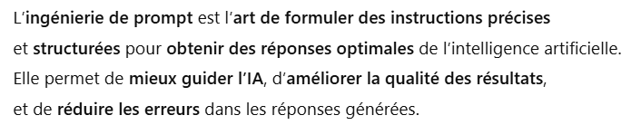
Qu’est-ce que l’ingénierie de prompt?

Slide 3
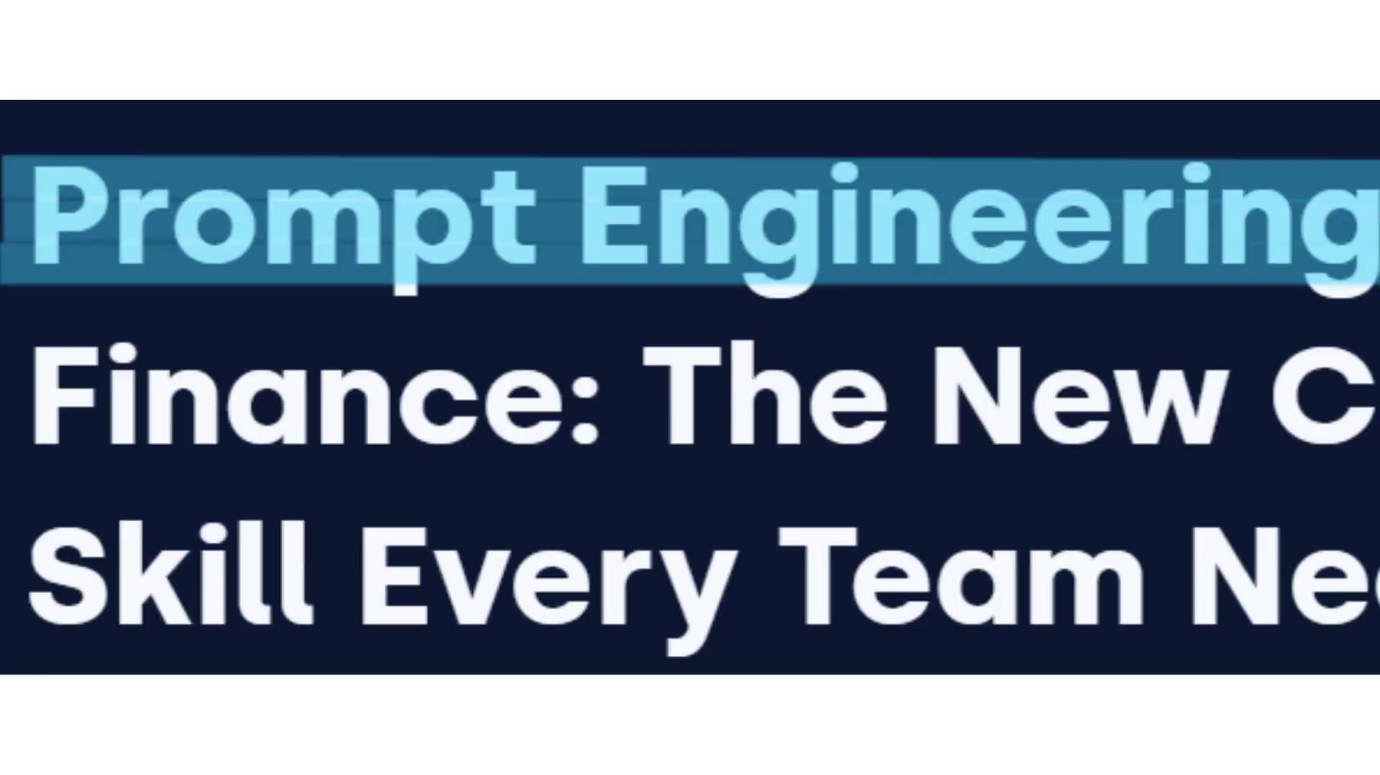

Slide 4

Les différents “use cases”
Zero Shot
Prompting
&
Few Shot
Prompting
Persona Pattern Prompting
Constraint
Based
Prompting
Iterative
Prompting
Contextual
Prompting
Chain of
Thought
CoT
Prompting
Tree Of
Thought
Prompting
Perso

Slide 5
Les différents “use cases”
Prompting
Sans Exp
&
Prompting
Avec Exp
Donner un
Rôle Prompting
Baser sur
Contraintes
Prompting
Intérrogation
Itérative
Prompting
Prompting
Contextuelle
Chaine de
Raisonne-ment
Prompting
Arbre de
Réflexion
Prompting
Perso

Slide 6
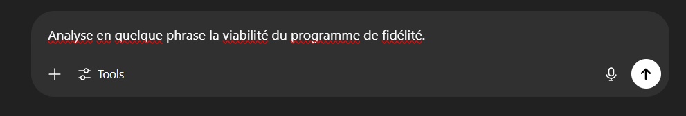
L’ordre direct ou l’intégration

Slide 7
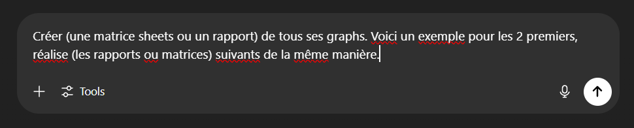
L’ordre direct ou l’intégration

Slide 8
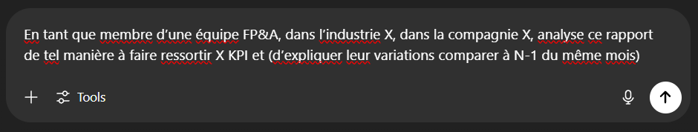
Le modèle des personnages mystiques :

Slide 9
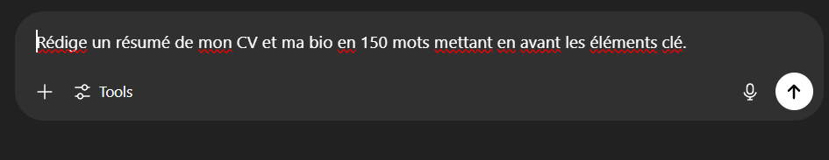
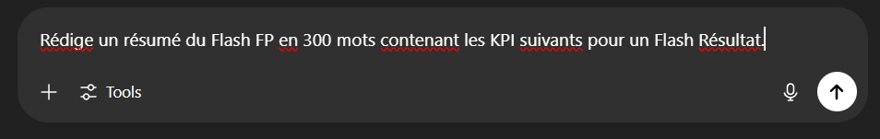
Pousser les limites avec du prompting baser sur Contraintes

Slide 10
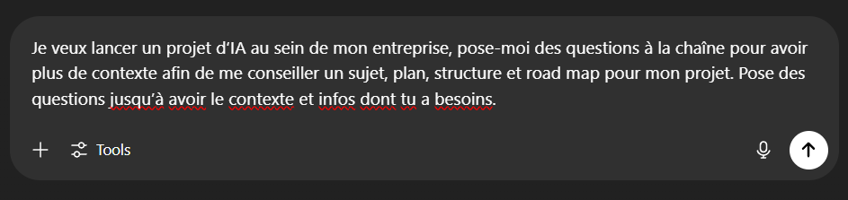
Engager avec son LLM

Slide 11
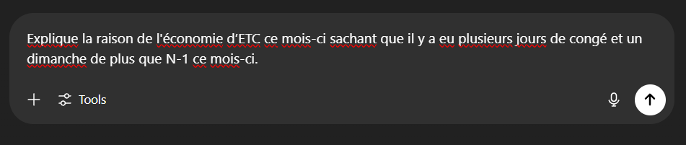
Toujours le Contexte dans une histoire c’est primordiale

Slide 12
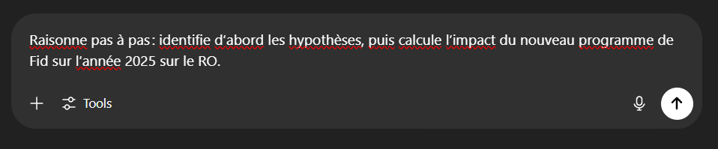
Pousser l’IA a avoir une Chaîne de raisonnements

Slide 13
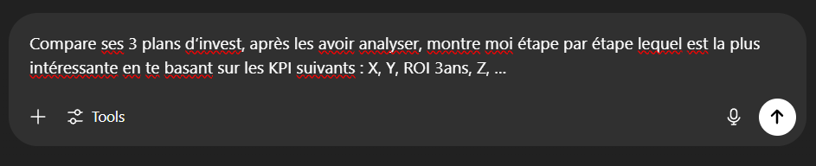
L’arbre intelligent

Slide 14





Pour le perso :

Slide 15

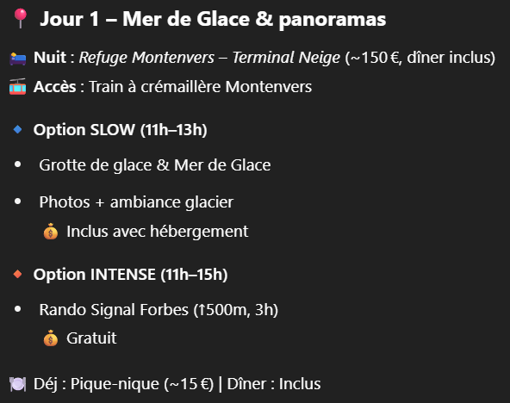
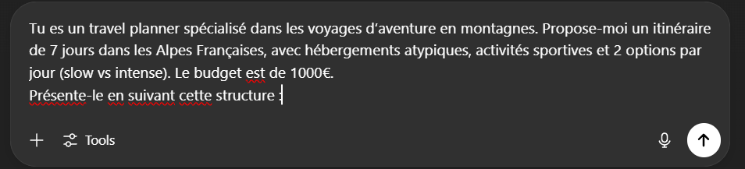
L'aventure :

Slide 16

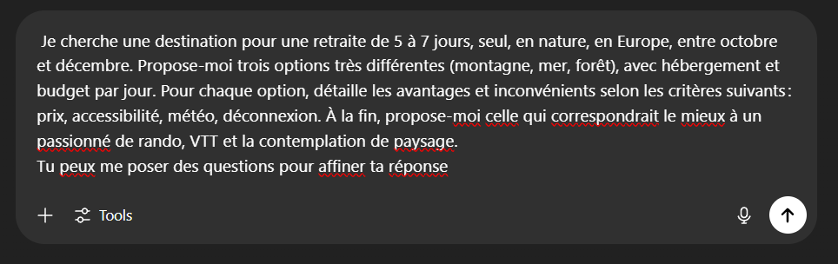
T
R
A
V
E
L

Slide 17

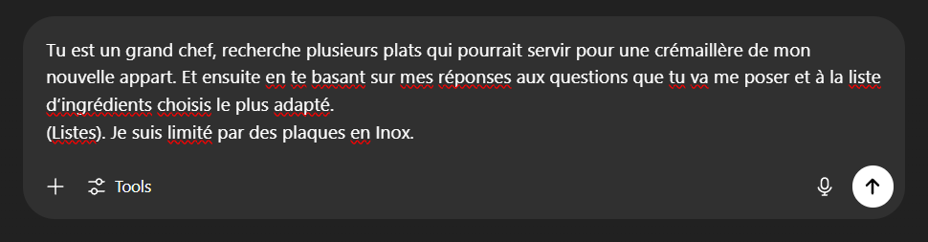
Ratatouille :

Slide 18

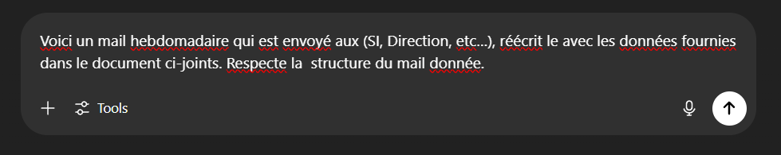
Relou : Les mails et communications hebdomadaires…

Slide 19

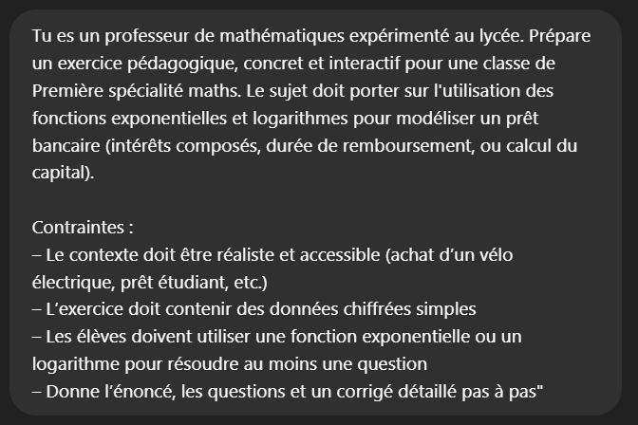
Les devoirs et révisions

Slide 20

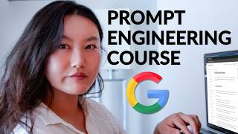


Vidéoooooo

Slide 21


